Slide 1
Курс Обработка больших данных
Лекция 5
Аналитика больших данных.
Статистическое обучение
Notes:
1

Slide 2

Содержание
Обработка больших данных. Л3
Процесс аналитики
Стандарты жизненного цикла Big Data: CRISP-DM
Принципы и инструменты аналитики
Задачи и компетенции аналитиков Big Data
Примеры эффективного применения аналитики БД
Big Data – Статистическое обучение
Классификация задач Data Mining – описательные и предсказательные модели
Параметрические и непараметрические методы
Обучение с учителем и без
Оценка точности модели
Фундаментальное свойство статистического обучения

Slide 3
Процесс аналитики
Notes:
3

Slide 4
"Если вы подыскиваете род деятельности, в котором ваши усилия будут высоко востребованы, вам следует найти область, в которой вы сможете обеспечить дефицитные дополнительные услуги по отношению к тому, что повсеместно распространено и дешево обходится. А что повсеместно распространено и дешево обходится? Данные. А что является дополнительной услугой по отношению к данным? Анализ". – Профессор Хал Вариан, университет Беркли, главный экономист Google
Обработка больших данных. Л3
Аналитика БД
Notes:
4

Slide 5
Стандартизация
Обработка больших данных. Л3
Общепризнанный стандарт по ЖЦ пока отсутствует
Известные методологии, являющиеся мировыми стандартами: CRISP-DM, Two Crows, SEMMA, а также для аналитики данных можно применить свои собственные методологии.
Стандарт CRISP-DM включает:
Средства предварительной обработки информации на местах её хранения
Возможность запуска алгоритмов анализа прямо в этих местах
*Методология CRISP-DM (CRoss-Industry Standard Process for Data Mining), разработана экспертами в индустрии Data Mining, и представляет собой пошаговое руководство, где определены задачи и цели для каждого этапа процесса Data Mining.
Notes:
Теперь, когда мы познакомились с самыми распространёнными технологиями больших данных, можно перейти к вопросам собственно аналитики. В чём состоит анализ больших данных? Следует отметить, что для больших данных пока нет стандартного процесса аналитики. В то время как для «небольших» он есть. Рассмотрим процесс аналитики на примере стандарта CRISP-DM. Здесь есть как процессы загрузки, анализа так и представления результатов. …
Чем же он принципиально отличается от больших данных? Вы уже знаете, что, во-первых: мы не можем просто так взять и извлечь нужные нам данные, перекачать из одного места в другое. Т.е. у нас наложены ограничения на процесс ETL. Нам надо рассмотреть, где именно хранятся эти данные, реализован ли там интерфейс MapReduce? Если нет, какие средства отбора и обработки информации есть в этой системе хранения? Итак, в больших данных нам требуются (1) средства предварительной обработки информации на местах её хранения; (2) возможность запуска алгоритмов анализа прямо на этих данных. Причём, заметим, что для этих алгоритмов должно выполняться свойство локальности: мы не можем внутри них пользоваться данными из разных кластеров, иначе это повлечёт массовую загрузку пропускной способности.
После предварительной обработки данные могут попасть на аналитический сервер, у которого и вычислительные возможности помощнее и есть средства визуализации.
Мы уже поняли, что для извлечения данных необходимо использовать массово-параллельные вычисления, например MapReduce. Т.е. в любом проекте с большими данными нам следует помнить о времени исполнения процесса. Чтобы он не затягивался на месяцы ☺. Когда мы говорим об анализе данных, то мы имеем дело не только с процессом извлечения данных, но и их многократной переработке. Такую переработку можно осуществлять правильно написав функции MapReduce или использовав надстройки над системами кластерных вычислений. Существует ряд решений СУБД, также реализующих парадигму MapReduce, такие как Cassandra, MongoDB. Они позволяют оперировать данными не слишком задумываясь, как они расположены в кластере. Также есть библиотека Mahout от Apache для интеллектуального анализа данных на кластере Hadoop.
Давайте рассмотрим цикл работы аналитика больших данных. Мы уже знаем, что на таких объёмах не все запросы дают мгновенный результат. Поэтому, чтобы не тратить время впустую, каждое ресурсоёмкое действие должно быть или тщательно спланировано или апробировано на данных меньшего объёма.
5

Slide 6
Обработка больших данных. Л3
Этапы аналитики в соответствии со стандартом CRISP-DM
Cross industry Standard process for Data Mining
BUSINESS UNDERSTANDING
DATA UNDERSTANDING
Достаточно ли данных для решения задачи
Постановка задачи
DATA PREPARATION
DEPLOYMENT - внедрение
Data
Процесс предварительной обработки
MODELING-моделирование
Внедрение автоматизации принятия решений
EVALUATION -оценка
Проверка гипотез в процессе моделирования
Заказчик помогает определить ценность полученных данных

Slide 7
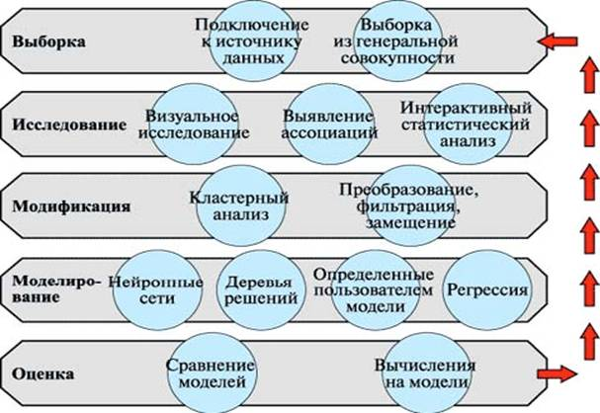
Обработка больших данных. Л3
Этапы аналитики в соответствии со стандартом CRISP-DM с несколько другой точки зрения
Notes:
Большие данные позволяют нам отойти от некоторых традиционных схем принятия решений и больше положиться на статистические методы. Если Вы видите, что предложенная Вами схема не работает в нескольких случаях, это ещё не повод её отклонять. Может быть количество случаев неработоспособности схемы составляет более 2%. Тогда эта схема очень даже работоспособна.
Это значит, что нам не надо обращать внимание на детали. И конечно же необходима культура, чтобы все гипотезы проверять на объёме данных. Ни одна гипотеза не может быть принята или отклонена на основе лишь её кажущейся правдоподобности. Что это значит на практике? Значит, что в процессе предварительного и глубинного анализа данных необходимо все гипотезы фиксировать и проверять. Выводы могут быть сделаны только на основе проверенных гипотез. Как это выглядит в работе аналитика: вот я обозреваю таблицу с данными. Я строю диаграмму и вижу, что часть данных обладает закономерностью. Но это я только вижу. Чтобы сделать заключение об этой закономерности, я сначала явно её формулирую, записываю. Затем перевожу в математический критерий, и запускаю алгоритм, выполняющий этот критерий, подчитываю количество объектов, которые подтверждают мою гипотезу и тех, кто опровергает. Вот это соотношение и является доказательством верности гипотезы.
7

Slide 8
Этапы построения модели анализа данных
Обработка больших данных. Л3
Формулирование и проверка гипотез
Разработка численных критериев качества решений
Просчет эффективности: время/качество
Notes:
8

Slide 9
Кто такие Data Scientists и чем они занимаются?
Процесс познания – когнитивный анализ

Slide 10
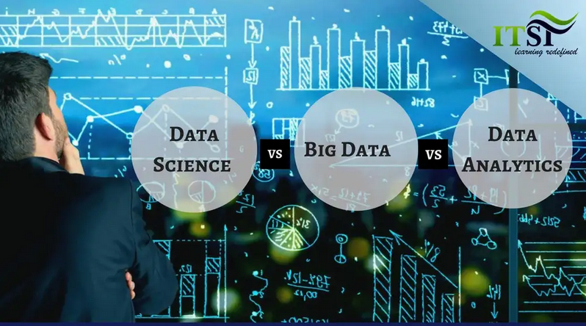
Кто работает с Big Data?
Обработка больших данных. Л5
Data-сайентист.
Data-инженер.
Аналитик данных.
Notes:
Теперь, когда мы познакомились с самыми распространёнными технологиями больших данных, можно перейти к вопросам собственно аналитики. В чём состоит анализ больших данных? Следует отметить, что для больших данных пока нет стандартного процесса аналитики. В то время как для «небольших» он есть. Рассмотрим процесс аналитики на примере стандарта CRISP-DM. Здесь есть как процессы загрузки, анализа так и представления результатов. …
Чем же он принципиально отличается от больших данных? Вы уже знаете, что, во-первых: мы не можем просто так взять и извлечь нужные нам данные, перекачать из одного места в другое. Т.е. у нас наложены ограничения на процесс ETL. Нам надо рассмотреть, где именно хранятся эти данные, реализован ли там интерфейс MapReduce? Если нет, какие средства отбора и обработки информации есть в этой системе хранения? Итак, в больших данных нам требуются (1) средства предварительной обработки информации на местах её хранения; (2) возможность запуска алгоритмов анализа прямо на этих данных. Причём, заметим, что для этих алгоритмов должно выполняться свойство локальности: мы не можем внутри них пользоваться данными из разных кластеров, иначе это повлечёт массовую загрузку пропускной способности.
После предварительной обработки данные могут попасть на аналитический сервер, у которого и вычислительные возможности помощнее и есть средства визуализации.
Мы уже поняли, что для извлечения данных необходимо использовать массово-параллельные вычисления, например MapReduce. Т.е. в любом проекте с большими данными нам следует помнить о времени исполнения процесса. Чтобы он не затягивался на месяцы ☺. Когда мы говорим об анализе данных, то мы имеем дело не только с процессом извлечения данных, но и их многократной переработке. Такую переработку можно осуществлять правильно написав функции MapReduce или использовав надстройки над системами кластерных вычислений. Существует ряд решений СУБД, также реализующих парадигму MapReduce, такие как Cassandra, MongoDB. Они позволяют оперировать данными не слишком задумываясь, как они расположены в кластере. Также есть библиотека Mahout от Apache для интеллектуального анализа данных на кластере Hadoop.
Давайте рассмотрим цикл работы аналитика больших данных. Мы уже знаем, что на таких объёмах не все запросы дают мгновенный результат. Поэтому, чтобы не тратить время впустую, каждое ресурсоёмкое действие должно быть или тщательно спланировано или апробировано на данных меньшего объёма.
10

Slide 11
Кто работает с Big Data
Обработка больших данных. Л5
Data-инженер. Чтобы начать работать с большими данными, необходимо их собрать, организовать место хранения, подготовить и обработать эти данные. Всё это обеспечивает инженер, который строит процессы работы с big data. Data-инженер — это программист, у которого есть опыт работы с различными базами данных и высоконагруженными системами обработки данных.
Data-сайентист. Это эксперт в анализе данных, математической статистике, теории вероятности. Его главная задача — построение математических моделей для прогнозирования, оптимизации и других задач. Data-сайентист в меньшей степени погружен в бизнес-процессы компании, потому что сфокусирован на техническом и математическом решении задач.
Аналитик данных. Это эксперт в анализе данных и бизнес-процессах компании, в которой он работает. Аналитик разбирается в задачах и проблемах бизнеса, знает, какие данные доступны для анализа. Он является связующим звеном между бизнесом и миром больших данных.
Notes:
Теперь, когда мы познакомились с самыми распространёнными технологиями больших данных, можно перейти к вопросам собственно аналитики. В чём состоит анализ больших данных? Следует отметить, что для больших данных пока нет стандартного процесса аналитики. В то время как для «небольших» он есть. Рассмотрим процесс аналитики на примере стандарта CRISP-DM. Здесь есть как процессы загрузки, анализа так и представления результатов. …
Чем же он принципиально отличается от больших данных? Вы уже знаете, что, во-первых: мы не можем просто так взять и извлечь нужные нам данные, перекачать из одного места в другое. Т.е. у нас наложены ограничения на процесс ETL. Нам надо рассмотреть, где именно хранятся эти данные, реализован ли там интерфейс MapReduce? Если нет, какие средства отбора и обработки информации есть в этой системе хранения? Итак, в больших данных нам требуются (1) средства предварительной обработки информации на местах её хранения; (2) возможность запуска алгоритмов анализа прямо на этих данных. Причём, заметим, что для этих алгоритмов должно выполняться свойство локальности: мы не можем внутри них пользоваться данными из разных кластеров, иначе это повлечёт массовую загрузку пропускной способности.
После предварительной обработки данные могут попасть на аналитический сервер, у которого и вычислительные возможности помощнее и есть средства визуализации.
Мы уже поняли, что для извлечения данных необходимо использовать массово-параллельные вычисления, например MapReduce. Т.е. в любом проекте с большими данными нам следует помнить о времени исполнения процесса. Чтобы он не затягивался на месяцы ☺. Когда мы говорим об анализе данных, то мы имеем дело не только с процессом извлечения данных, но и их многократной переработке. Такую переработку можно осуществлять правильно написав функции MapReduce или использовав надстройки над системами кластерных вычислений. Существует ряд решений СУБД, также реализующих парадигму MapReduce, такие как Cassandra, MongoDB. Они позволяют оперировать данными не слишком задумываясь, как они расположены в кластере. Также есть библиотека Mahout от Apache для интеллектуального анализа данных на кластере Hadoop.
Давайте рассмотрим цикл работы аналитика больших данных. Мы уже знаем, что на таких объёмах не все запросы дают мгновенный результат. Поэтому, чтобы не тратить время впустую, каждое ресурсоёмкое действие должно быть или тщательно спланировано или апробировано на данных меньшего объёма.
11

Slide 12
Навыки, необходимые аналитику Big Data
Обработка больших данных. Л1
Навыки, необходимые аналитику Big Data:
Умение быстро разобраться в особенностях в той области, для которой проводится анализ, погрузиться в аспекты нужной сферы. Это может быть ритейл, нефтегазовая отрасль, медицина и т.п.
Знание методов статистического анализа данных, построения математических моделей (нейронные сети, байесовские сети, кластеризация, регрессионный, факторный, дисперсионный и корреляционный анализы и т.п.).
Уметь извлекать данные из разных источников, преобразовывать их для анализа, загружать в аналитическую базу данных.
Notes:
12

Slide 13
Обработка больших данных. Л1
Навыки, необходимые аналитику Big Data
Владение SQL.
Знание английского языка на уровне, достаточном для беспроблемного чтения технической документации.
Знание Python (хотя бы основ), Bash (без него очень сложно обойтись в процессе работы), плюс желательно знать основы Java и Scala (нужны для активного использования Spark, одного из самых популярных фреймворков для работы с большими данными).
Умение работать с Hadoop.
Notes:
13

Slide 14

Что делают Data Scientists?
Обработка больших данных. Л3
что делают?
как достичь озарения
разрабатывают методы
придумывают алгоритмы
используют теор.вероятностей, мат.статистику,
используют методы машинного обучения
перевод бизнес-моделей в математич. вид
искусственный интеллект
нейронные сети
Байесовские сети
обработка формализованных знаний
хранение
использование
описание проблем бизнеса
бизнес-моделирование
среды исполнения бизнес-процессов
методы визуализации

Slide 15
Процесс познания
Протокол
Y
Y
*
*
*
*
*
*
*
*
*
*
X
X
h₀
h₁>h₀
Изучаем какой-то объект и его характеристики.
Изначально наши знания об объекте могут быть нулевыми. Постепенно протокол исследований заполняется фактами, но пока предсказать по этим фактам ничего нельзя.

Slide 16
Процесс познания
Протокол 1
Протокол 2
Y
Y
*
Y
*
*
*
*
*
*
*
*
*
*
*
*
X
X
X
h0
h1>h0
h2>h1
Y
Набирая все больше данных, мы получаем возможность уточнить гипотезу – сузить область допустимых значений.
И, в конце концов приходим к функциональной зависимости, которая позволит получать прогнозируемый результат.
Y=f(X)
H max
Notes:
По мере исследований выдвигается гипотеза об определенной закономерности расположения данных (протокол 1).
Здесь заштрихованные области – области, недопустимые для данного исследования, т.е. мы утверждаем, что в этом мире не могут встретиться факты, которые попадут в заштрихованные области – благодаря нашей гипотезе неопределенность уменьшилась.
Затем, набирая все больше данных, мы получаем возможность уточнить гипотезу – сузить область допустимых значений.
И, в конце концов приходим к функциональной зависимости, которая позволит получать прогнозируемый результат.
Подобный результат получил очевидно Ом, когда исследовал зависимость тока от сопротивления. Любые варианты, не попадающие в данную закономерность будут опровергать этот закон.

Slide 17
Эмпирическая гипотеза
Эмпирическая гипотеза h - утверждение, которое говорит о том,
что мы изучаем (W),
чем измеряем свойства (О),
как записываются результаты (V) - (выбор языка записи) и
какие результаты, как нам кажется, не встретятся в будущих протоколах (Т), т.е сама гипотеза:
h={W,O,V,T}

Slide 18
Гипотезы: доказательство или опровержение?
Гипотезу нельзя доказать, но можно опровергнуть.
«Тот факт, что сегодня взошло солнце вовсе не говорит о том, что оно взойдет завтра» Людвиг Витгенштейн
Что делать, если эксперимент опровергает гипотезу?
Во-первых нужно убедиться, что в ходе эксперимента не было ошибок.
Если их не было, то приходится согласиться с тем, что гипотеза не верна, и нужно формулировать другую гипотезу, которая включала бы в число допустимых протоколов и тот протокол, который опроверг прежнюю гипотезу.
Notes:
Каждый экспериментальный факт, не согласовавшийся с гипотезой формально опровергает ее, это значит,
что нужно модернизировать гипотезу, и включить в нее как допустимый тот факт, который ее опровергал. Это называется фальсификацией гипотез.

Slide 19
Характеристики гипотез
Потенциальная опровержимость Q
Степень подтвержденности (Р) - чем больше подтверждений, тем больше веры в гипотезу.
Степень объясненности (R) - Если нет объясненности гипотезы – она НЕ является абсолютно доказанной.
Форма, в которой представлена гипотеза:-простота (S)
изящество или красота формулировки (B) - пример – структура ДНК.
Т.е. мы имеем дело всегда с объектом
Z = {h,Q,P,R,S,B}
Этот объект Z, т.е. гипотезу с ее характеристиками, мы и называем эмпирической закономерностью.
Notes:
Чем больше экспериментов, подтверждающих гипотезу, тем сильнее гипотеза и тем больше в нее веры.
Степень подтвержденности – чем больше подтверждений, тем больше веры в гипотезу.
Если нет объясненности гипотезы – она не является абсолютно доказанной.
Форма представления: чем проще и нагляднее, тем лучше.
Изящество – пример – структура ДНК. В Лондоне строили модель, но она была очень некрасива – решили, что природа не могла так создать.

Slide 20
Схема усиления гипотез

Slide 21
Что делают Data Scientists?
Обработка больших данных. Л3
"Пока работает интернет-магазин, накапливаются данные: сохраняются логи пользователей: кто и с каким IP заходил на наш сайт, что он делал, какие страницы и в какой последовательности смотрел, какие товары в итоге выбрал, мы сохраняем все складские движения и так далее.
Когда у нас накопилось достаточно много информации, наша задача поддержания этого интернет-магазина в режиме эффективного функционирования фактически является задачей анализа данных, которая разбивается на много различных подзадач. Например, задача прогнозирования спроса, потому что каждый товар нам надо не просто покупать, а закупать в каком-то определенном количестве."

Slide 22

Обработка больших данных. Л3
Примеры эффективного использования
Авиакомпания British Airways собрала большой массив клиентской информации
при помощи программы лояльности Executive Club и своего вебсайта и поместила этот массив в систему обработки данных.
Полученные результаты использованы в программе Know Me, цель которой — лучше понимать потребности пассажиров. В рамках программы BA предоставляет наиболее лояльным клиентам различные преференции и бонусы, изучает вероятные проблемы, которые возникают у путешественников, и находит пути их решения, анализирует потребности клиентов для предоставления им самых релевантных предложений.

Slide 23
Обработка больших данных. Л3
Примеры эффективного использования
Вся информация собирается и анализируется в реальном времени, поступая через стойки регистрации и залы ожидания. Если по каким-либо причинам багаж пассажира не оказался на борту того же самолета, то в течение 10 минут после приземления на его телефон приходит текстовое уведомление.
Авиакомпания собирает в реальном времени всю необходимую информацию для поиска потерянного багажа, так что последний автоматически отправляется в пункт назначения следующим же рейсом. Пассажиру при этом не нужно самостоятельно искать багаж или заполнять какие-либо заявления в аэропорту — он экономит время и нервы.
http://buyingbusinesstravel.com.ru/articles/bolshaya-gonka-za-bolshimi-dannymi/

Slide 24
Обработка больших данных. Л3
Примеры аналитики
Таблица 1. Примеры использования методов интеллектуального анализа данных в финансовых приложениях и маркетинговом анализе
Приложение (организация) | Описание
FALCON (HNC Software, Inc.) | Инструментальное средство для оперативного выявления злоупотреблений с кредитными карточками; более 100 организаций-пользователей отмечают сокращение числа нарушений на 20-30%.
Классификатор дебиторских счетов (Internal Revenue Service) | Выявление счетов потенциально платежеспособных дебиторов на основе анализа больших объемов архивных данных по уплате налогов.
Повышение качества архивной финансовой информации (Lockheed) | Выявление закономерностей (в виде правил вывода) в архивных финансовых данных для использования в моделях прогнозирования, системах поддержки принятия решений по инвестированию и т.д.
Верификация данных по курсам валют (Reuters) | Система выявления ошибок в оперативно поступающих данных по курсам валют. С помощью нейронных сетей и индуктивного вывода правил строятся приблизительные прогнозы, которые сравниваются с поступающими данными. Большие отклонения рассматриваются как возможные ошибки.
Notes:
То о чём мы говорили вначале лекции – это были концепции. Существуют технические решения, использующие Hadoop и MapReduce, которые включают в себя полный комплекс для ведения процесса аналитики: и систему сопряжения с хранилищем, и подсистему извлечения данных, подсистему машинного обучения и систему визуализации, представления и распространения результатов аналитики. Таковы, например, решения от IBM: BigInsights, BigSheets, Stream, решения от SAP: SAP HANA, от EMC Greenplum: Chorus.
24

Slide 25
Обработка больших данных. Л3
Примеры аналитики
Таблица 1. Примеры использования методов интеллектуального анализа данных в финансовых приложениях и маркетинговом анализе (продолжение)
Приложение (организация) | Описание
Прогнозирование невыплат в сделках с недвижимостью (Leeds) | Анализ архивных данных по сделкам с недвижимостью и выявление паттернов, соответствующих проблемным сделкам, заканчивающимся невыплатами. Выявленные закономерности используются для оценки риска при заключении новых сделок.
Маркетинговые исследования (Dickinson Direct) | Определение характеристик типичных покупателей продукции компании для выявления новых потенциальных клиентов (профилирование клиентов).
Маркетинговые исследования (Reader's Digest Canada) | Выявление основных сегментов рынка и наиболее благоприятных подмножеств, а также исследование зависимостей между основными показателями и характеристиками сегментов.
Выявление потенциальных покупателей автомобильных стерео систем (Washington Auto Audio, Inc.) | Анализ демографической базы данных, содержащей информацию о 14000 реальных и потенциальных клиентов, позволил за 90 секунд получить 3 довольно надежных индикатора для прогноза спроса на продукцию и услуги компании. Аналогичные результаты были получены в результате традиционного исследования, выполненного одной из консалтинговых компаний, причем это исследование обошлось фирме на порядок дороже, чем автоматизированная система интеллектуального анализа данных.
Notes:
То о чём мы говорили вначале лекции – это были концепции. Существуют технические решения, использующие Hadoop и MapReduce, которые включают в себя полный комплекс для ведения процесса аналитики: и систему сопряжения с хранилищем, и подсистему извлечения данных, подсистему машинного обучения и систему визуализации, представления и распространения результатов аналитики. Таковы, например, решения от IBM: BigInsights, BigSheets, Stream, решения от SAP: SAP HANA, от EMC Greenplum: Chorus.
25

Slide 26
Big Data. Статистическое обучение
Notes:
26

Slide 27
Обработка больших данных. Л3
Основные понятия
Датасеты. Датасеты представляют собой наборы данных, используемые для обучения моделей машинного обучения. Они состоят из примеров, представленных набором признаков, а также соответствующий им целевой параметр. Датасеты делятся на обучающую и тестовую выборки.
Признаки или Предикторы. Признаки представляют собой параметры или аспекты данных, которые модель использует для решения задач анализа данных прогнозирования или классификации. Они могут быть числовыми, категориальными или текстовыми.
Задачи анализа данных. Наиболее общая задача – получение новых знаний из сырых данных. Задачи могут относиться к Описательным, Предиктивным и Статическому выводу ^{*)}. К отдельной вспомогательной задаче относится Понижение размерности.
Модели. Модели машинного обучения представляют собой математические алгоритмы или структуры данных, которые обучаются на основе данных и позволяют делать прогнозы или принимать решения. Частями модели является функция и алгоритм обучения.
^{*)}Четкой и единой классификации, которая была бы зафиксирована в одном конкретном стандарте или учебнике, не существует. В науке о данных и статистике эти понятия скорее являются устоявшейся терминологией и концептуальной рамкой, которая "разлита" по множеству источников.
Разные авторы и научные школы могут группировать методы по-своему, но базовая триада ("описание – вывод – предсказание") и расширенная квадрида (+ "предписание") являются фундаментом.

Slide 28
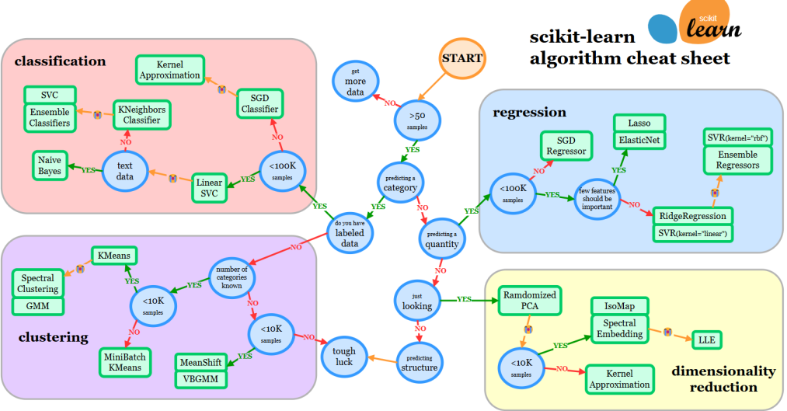
Обработка больших данных. Л3
Основные понятия
Методы анализа данных. Это конкретные математические модели и вычислительные процедуры, которые решают поставленные задачи. Это инструменты в ящике данных scientist’а.
Обычно под "методами анализа" понимают более общие концепции и этапы работы, а под "алгоритмами" — конкретные формулы и процедуры, которые реализованы в коде.
Метод анализа — это общая философия ("Найдем группы похожих клиентов").
Алгоритм — это конкретный инструмент ("Для этого используем k-means с 5 кластерами и евклидовой метрикой").
Алгоритмы анализа данных реализуют те или иные методы анализа данных. Алгоритмы машинного обучения можно разделить по принципу, лежащему в основе построения модели. Геометрические алгоритмы преобразуют пространство данных либо строя разделяющую гиперповерхность, либо разнося данные в пространстве. Вероятностные алгоритмы придуманы под влиянием теории вероятностей. Логические алгоритмы используют логическую взаимосвязь между описанием данных. Ансамблевые алгоритмы призваны комбинировать несколько моделей для общего улучшения качества.

Slide 29
Обработка больших данных. Л3
Что такое статистическое обучение?
Пример
мы являемся консультантами-статистиками, нанятыми некоторым клиентом для разработки рекомендаций по повышению продаж определенного продукта. Набор данных Advertising включает сведения по продажам (sales) этого продукта в 200 различных регионах, а также по величине регионального бюджета на рекламу продукта в средствах массовой информации (СМИ) трех видов:
телевидение (TV), радио (radio) и газеты (newspaper).
Эти данные представлены на рис. 1. Наш клиент не имеет прямой возможности увеличить продажи. С другой стороны, он может контролировать затраты на рекламу в каждом из трех типов СМИ.
Следовательно, если мы обнаружим связь между затратами на рекламу и продажами, то сможем дать рекомендации нашему клиенту по корректированию бюджета на рекламу, что опосредованно приведет к увеличению продаж. Т.е, наша цель - разработка модели, которую можно будет использовать для верных предсказаний продаж на основе данных по бюджету для трех типов СМИ.

Slide 30
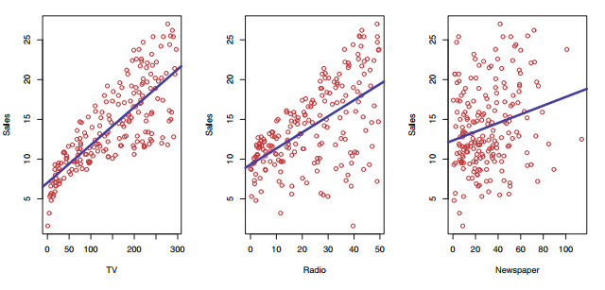
Обработка больших данных. Л3
Что такое статистическое обучение?
Рис.1. Набор данных Advertising включает сведения по продажам (sales)
входные переменные — уровни бюджета на рекламу в разных СМИ,
sales — выходная переменная.
Х₁ обозначает бюджет TV, Х₂ — бюджет radio, а Х₃ — бюджет newspaper. Входные переменные известны под разными названиями — предикторы, независимые переменные, признаки, или иногда просто переменные. Выходную переменную — в данном случае sales — часто называют откликом, или зависимой переменной, и обычно обозначают при помощи символа Y.

Slide 31
Обработка больших данных. Л3
Что такое статистическое обучение?
Общий вид модели статистического обучения
В качестве более общего случая представьте, что мы наблюдаем некоторый количественный отклик Y для р отдельных предикторов X₁,X₂,... Х_{р}.
Мы делаем предположение о том, что существует определенная связь между Y и X = {X₁,X₂,... Х_{р}}, которую в очень общей форме можно записать как
Y=f(X)+ε (1)
Здесь f — это некоторая фиксированная, но не известная функция от X₁,X₂,... Х_{р}, а ε — ошибка, которая не зависит от X и имеет нулевое среднее значение.
В таком представлении f выражает систематическую информацию о Y, содержащуюся в X.
Формула (1) является наиболее общим видом модели статистического обучения.

Slide 32
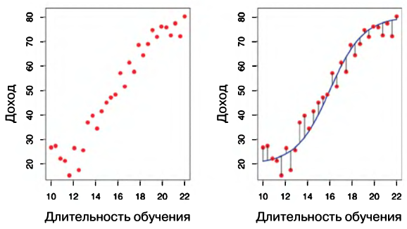
Обработка больших данных. Л3
Что такое статистическое обучение?
В качестве другого примера рассмотрим данные для 30 человек из таблицы Income, отражающие зависимость дохода (income) от количества лет, затраченных этими людьми на образование (years of education; рис. 2).
График предполагает, что мы могли бы предсказать доход на основе длительности обучения. Однако функция, связывающая входную переменную с выходной переменной, в общем случае неизвестна. В такой ситуации мы должны оценить f на основе имеющихся наблюдений. Поскольку таблица Income содержит имитированные данные, то f известна и показана на рис. 2 в виде кривой синего цвета. Вертикальные отрезки соответствуют ошибкам ε.
Рис.2. Набор данных Income

Slide 33
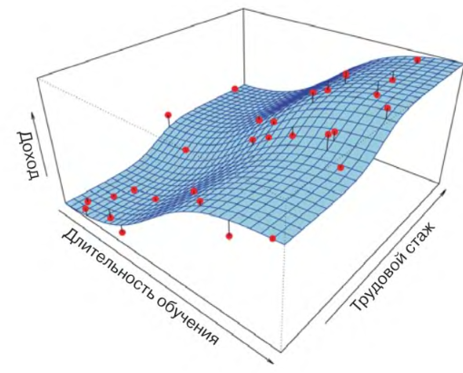
Обработка больших данных. Л3
Что такое статистическое обучение?
Заметим, что некоторые из 30 наблюдений лежат выше голубой линии, а некоторые — ниже, но в целом среднее значение ошибок примерно равно нулю.
В общем случае функция f может включать более одной входной переменной. На рис. 3 income - функция от длительности обучения и стажа (seniority). Здесь f представляет собой двумерную плоскость, которую мы должны оценить на основе имеющихся данных.
Рис.3. Набор данных Income от двух переменных

Slide 34
Классификация видов задач Data Mining
(Data Analysis)

Slide 35
Обработка больших данных. Л5
Классификация видов задач Data Mining
(Data Analysis)
Если выстроить их по сложности и ценности:
Описательный: Что произошло? (Отчеты, дашборды, кластеризация).
Диагностический: Почему? (Drill-down, статистический вывод, EDA (Exploratory Data Analysis) – он же Дескриптивный анализ).
Предсказательный (предиктивный): Что будет? (Классификация, регрессия, тренды).
Предписывающий: Что делать? (Рекомендательные системы, оптимизация).
Когнитивный: Как думать об этом по-человечески? (ИИ, понимающий контекст).
^{*)}Четкой и единой классификации, которая была бы зафиксирована в одном конкретном стандарте или учебнике, не существует. В науке о данных и статистике эти понятия скорее являются устоявшейся терминологией и концептуальной рамкой, которая "разлита" по множеству источников.
Разные авторы и научные школы могут группировать методы по-своему, но базовая триада ("описание – вывод – предсказание") и расширенная квадрида (+ "предписание") являются фундаментом.

Slide 36
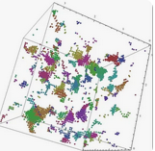
Обработка больших данных. Л5
Классификация видов задач Data Mining
(Data Analysis)
Описательные (descriptive) уделяют внимание улучшению понимания анализируемых данных, например, кластеризация (Cluster Analysis).
Почему? Потому что у нее нет цели предсказать будущее. Ее цель — найти структуру в настоящем и описать данные, разбив их на группы.
Суть: Вы даете алгоритму данные и говорите: «Здесь есть какие-то похожие объекты, разбей их на кучи сам, без моих подсказок». Это обучение без учителя.
Вопрос: «Из каких сегментов состоят мои клиенты?» или «Как сгруппировать эти новости по темам?»
Пример:
Вы пришли в супермаркет с тележкой продуктов. Кластеризация — это когда вы смотрите на тележку и говорите: «Здесь отдельно лежат фрукты, отдельно — овощи, а вот тут — бакалея». Вы просто описали содержимое корзины.
Исследовательский анализ данных – дескриптивный (Exploratory Data Analysis — EDA) тоже описательный.

Slide 37
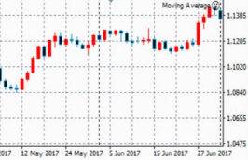
Обработка больших данных. Л3
Классификация видов задач Data Mining
(Data Analysis)
В сущности, под статистическим обучением понимают совокупность методов для оценивания f .
Существуют две основные причины, по которым мы хотели бы оценить f : предсказание и статистический вывод.
Решение предсказательных (predictive) задач разбивается на два этапа. На первом этапе на основании набора данных с известными результатами строится модель. На втором этапе она используется для предсказания результатов на основании новых наборов данных. При этом, естественно, требуется, чтобы построенные модели работали максимально точно.
К данному виду задач относят Регрессионные модели прогнозирования, ARIMA, Модели на нейронных сетях (ANN), Модель на цепях Маркова (Markov chains), Модель на классификационно-регрессионных деревьях (CART), Модель на основе генетического алгоритма (GA) и др.
Изменения цен валютных пар евро–доллар

Slide 38
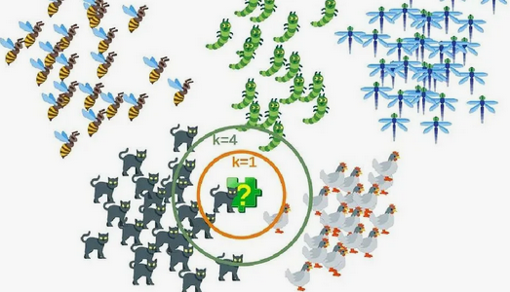
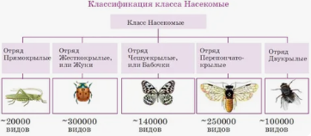
Обработка больших данных. Л5
Классификация видов задач Data Mining
(Data Analysis)
Классификацию также относят к предиктивным задачам, потому что она всегда работает с целью (таргетом). Мы знаем, какие группы существуют в прошлом, и хотим научиться предсказывать, к какой группе отнести новый, еще не известный нам объект.
Суть: Мы показываем алгоритму размеченные данные (примеры с правильными ответами) и говорим: «Запомни, как выглядят жучки и как выглядят бабочки. Теперь скажи, кто вот на этом новом фото?». Это обучение с учителем.
Вопрос: «Этот клиент уйдет от нас или останется?» (бинарная классификация) или «Это письмо — спам или не спам?»

Slide 39
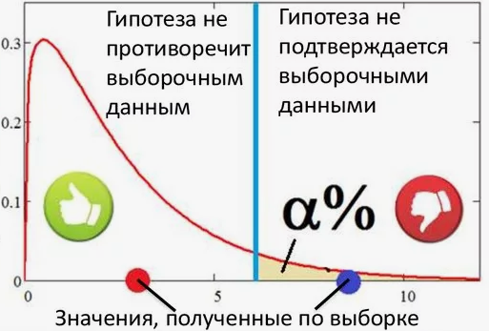
Обработка больших данных. Л5
Классификация видов задач Data Mining
(Data Analysis)
Статистический вывод
Это уровень обобщения и проверки гипотез. Анализ настоящего в контексте генеральной совокупности.
Суть: На основе данных небольшой группы (выборки) сделать обоснованный вывод о свойствах большой группы (генеральной совокупности) или проверить, не случайна ли найденная закономерность.
Вопрос: «Справедливы ли выводы для всей популяции? Связаны ли эти явления?»
Инструменты: Проверка гипотез (t-тест, хи-квадрат), доверительные интервалы, p-значения, регрессионный анализ (как способ выявления связей).
Пример в Data Science:
Мы опросили 1000 человек (выборка) и с погрешностью 3% утверждаем, что 60% всех жителей города (популяция) довольны сервисом.
Мы хотим понять, повлияло ли изменение дизайна кнопки (А/В тест) на конверсию, или разница в цифрах — просто случайность.

Slide 40
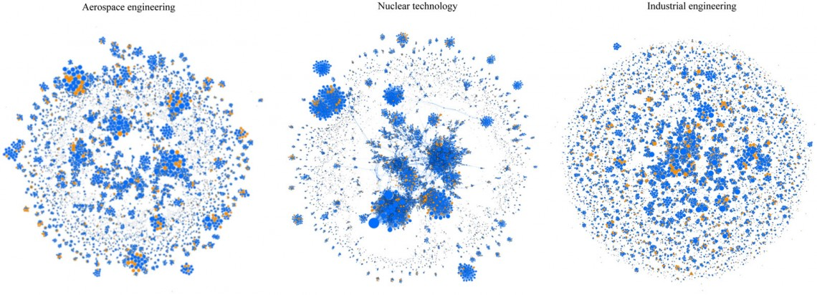
Обработка больших данных. Л5
Классификация видов задач Data Mining
(Data Analysis)
Описательные (descriptive) задачи
Интересно отметить, что женщины, став во главе исследования, выбирают себе соавторов (как мужчин, так и женщин) с большим числом публикаций и с большей степенью лидерства. Каков механизм этого выбора — не так уж важно, главное, что команда получается более профессиональная и более продуктивная.
Кластеризация связей между соавторами в различных дисциплинах. Синие кружки — авторы-мужчины, жёлтые — женщины, размер кружка характеризует лидерство автора: чем крупнее кружок, тем больше значимость автора в команде. Рисунок из обсуждаемой статьи в PLOS ONE.
https://22century.ru/society/23356

Slide 41
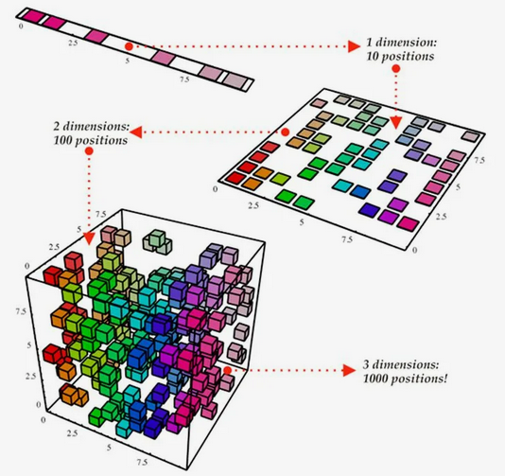
Обработка больших данных. Л3
Классификация задач Data Mining
(верхний уровень классификации)
Предсказательные задачи
Описательные задачи
Статистичес-кий вывод
Понижение размерности – вспомогательная задача
И те и другие могут быть как с учителем, так и без учителя: в прогнозировании цепи Маркова – без учителя, в описательных задачах – кластеризация – без учителя. Понижение размерности в основном без учителя.
Создаем упрощенное представление

Slide 42

Обработка больших данных. Л5
Предсказательные задачи
Во многих ситуациях набор входных переменных X легко доступен, однако получить выходную переменную Y не так просто. Благодаря тому, что ошибки имеют нулевое среднее значение, при таком сценарии мы можем предсказать Y с помощью
(2)
где представляет собой нашу оценку f, а Ŷ — предсказанное значение Y. В подобной ситуации (2) часто рассматривают как черный ящик, в том смысле, что если обеспечивает верные предсказания Y, то точная форма этой функции для нас не важна.
Предположим, что Х₁,... ,Х_{Р} являются характеристиками образца крови пациента, которые легко измерить в лаборатории, а Y — это переменная, отражающая риск того, что пациент проявит резко негативную реакцию на определенный лекарственный препарат. Предсказав Y по X, мы сможем избежать назначения данного препарата пациентам с высоким риском негативной реакции, т. е. пациентам с высокими значениями оценок Y.

Slide 43
Обработка больших данных. Л5
Предсказательные задачи
Точность Ŷ в качестве предсказанного значения Y зависит от двух величин, которые мы будем называть устранимой ошибкой и неустранимой ошибкой.
Обычно не будет идеальной оценкой f, и эта неточность приведет к возникновению некоторой ошибки. Такая ошибка является устранимой, поскольку потенциально мы можем улучшить точность , используя более подходящий статистический метод для оценивания f. Но даже если бы имелась возможность достичь настолько идеальной оценки f, что Ŷ = f(X), наше предсказанное значение все равно содержало бы в себе некоторую ошибку! Это неустранимая ошибка ε.
Почему же неустранимая ошибка превышает нулевое значение? Величина ε может включать неучтенные переменные, которые полезны для предсказания Y, но поскольку мы их не измеряем, то f не может использовать их для предсказания. Например, риск негативной реакции может варьировать у того или иного пациента в определенный день в зависимости условий производства самого лекарственного препарата или от общего состояния здоровья пациента в тот день.

Slide 44

Обработка больших данных. Л5
Предсказательные задачи
Предсказание
Точность Ŷ в качестве предсказанного значения Y зависит от двух величин, которые мы будем называть устранимой ошибкой и неустранимой ошибкой.
(3)
здесь E(Y —Ŷ )² представляет собой среднее, или ожидаемое, значение квадрата разности между предсказанным и истинным значением Y, а Var(ε) — дисперсию, связанную с ошибкой ε.

Slide 45
Обработка больших данных. Л5
Статистический вывод
Часто мы заинтересованы в понимании того, как изменение Х₁,... ,Х_{Р} влияет на Y. В этом случае f нельзя рассматривать в качестве черного ящика, поскольку нам нужно знать ее точную форму. При таком сценарии мы можем быть заинтересованы в ответе на следующие вопросы:
Какие предикторы связаны с откликом? (Часто только небольшая часть имеющихся в распоряжении предикторов тесно связана с Y).
Какова связь между откликом и каждым предиктором? Некоторые предикторы могут иметь положительную связь с Y - увеличение предиктора вызывает возрастание значений Y. Другие - отрицательную. В зависимости от сложности f связь между откликом и некоторым предиктором может зависеть также от значений других предикторов.
Можно ли связь между Y и каждым предиктором адекватно обобщить в виде линейного уравнения, или эта связь является более сложной?
Исторически сложилось так, что большинство методов для оценивания f подразумевали линейную форму. В некоторых ситуациях такое допущение является обоснованным или даже желательным. Однако часто истинная связь является более сложной и линейная модель не способна обеспечить адекватное представление зависимости между входными и выходными переменными.

Slide 46
Обработка больших данных. Л5
Предсказательные задачи
Статистический вывод (пример)
Рассмотрим данные из таблицы Advertising,
Интерес могут представлять ответы на следующие вопросы:
Какие СМИ способствуют продажами?
Какие СМИ вызывают наибольший всплеск продаж?
Насколько тесно рост продаж связан с тем или иным увеличением затрат на телерекламу?
Такая ситуация подпадает под парадигму статистических выводов.
Другой пример включает моделирование бренда продукта, который клиент мог бы купить, исходя из таких переменных, как цена, местоположение магазина, уровни скидок, цена у конкурентов и т.д. В этой ситуации нас больше всего могло бы интересовать то, как каждая отдельная переменная влияет на вероятность покупки. Например, какое влияние на продажи оказывает изменение цены? Это пример моделирования с целью сделать статистический вывод.

Slide 47
Обработка больших данных. Л5
Выбор модели
В зависимости от того, какова наша главная цель предсказание, статистический вывод, или комбинация этих двух проблем, - для оценивания f подходящими могут оказаться разные методы.
Например, линейные модели позволяют делать относительно простые и интерпретируемые статистические выводы, но в сравнении с другими подходами они могут давать менее точные предсказания. С другой стороны, некоторые из высоконелинейных подходов, потенциально могут обеспечить очень точные предсказания для Y, но за счет менее интерпретируемой модели, по которой статистические выводы сделать сложнее.

Slide 48
Обработка больших данных. Л5
Параметрические и непараметрические методы
Далее рассматриваются многие линейные и нелинейные подходы для оценивания f. Часто эти методы имеют определенные общие характеристики.
В наших примерах предполагается, что у нас имеется набор из n отдельных наблюдений. Например, на рис. 2 у нас есть n = 30 наблюдений. Эти наблюдения называются обучающими данными (обучающая выборка), поскольку мы используем их для тренировки, или обучения, нашего метода тому, как оценить f.
Пусть x_{ij} символизирует значение j-го предиктора, или входной переменной, у наблюдения i, где i = 1,2, ..., n, a j = 1,2,..p. Аналогичным образом пусть у_{i} обозначает отклик у i -го наблюдения.
Обучающие данные тогда состоят из пар {(x₁,y₁), (х₂,y₂₎,.., (х_{n},y_{n})}, где x_{i} = {x_{i1},x_{i2},...,x_{ip}).

Slide 49
Обработка больших данных. Л5
Параметрические и непараметрические методы
Наша цель заключается в применении некоторого метода статистического обучения к входным данным для нахождения неизвестной функции f. Другими словами, мы хотим найти такую функцию , что Y ~ (X) для любого наблюдения (X, Y). В общих чертах большинство методов статистического обучения для решения этой задачи можно разделить на параметрические и непараметрические.

Slide 50
Обработка больших данных. Л5
Параметрические методы
Параметрические методы подразумевают основанную на модели процедуру из двух шагов.
1. Делается некоторое предположение о функциональной форме f. Например, одно из простых предположений заключается в том, что f является линейной функцией от X:
f(X)=β₀+β₁X₁ +β₂X₂ +... + β_{p}X_{p}. (4)
Это линейная модель. Как только мы допустили, что f имеет линейную форму, проблема оценивания f значительно упрощается. Вместо нахождения совершенно произвольной р-мерной функции f(X) нам нужно будет оценить лишь р + 1 коэффициентов β₀, β₁,..., β_{p}.

Slide 51
Обработка больших данных. Л5
Параметрические методы
2. После выбора модели нам потребуется процедура, которая использует обучающие данные для подгонки, или обучения, модели. В случае линейной модели (4) нам необходимо оценить параметры β₀, β₁,..., β_{p}.. Другими словами, мы хотим найти такие значения этих параметров, при которых
Y ≈ β₀+β₁X₁ +β₂X₂ +... + β_{p}X_{p} (5)
Наиболее распространенный метод для подгонки модели (4) известен как метод наименьших квадратов, он является лишь одним из многих возможных способов. Есть и другие подходы для нахождения параметров уравнения (4).

Slide 52
Обработка больших данных. Л5
Параметрические методы
Допущение о параметрической форме f упрощает проблему нахождения этой функции, поскольку, как правило, оценить набор параметров β₀, β₁,..., β_{p}. линейной модели (4) гораздо проще, чем подогнать совершенно произвольную функцию f. Потенциальный недостаток параметрического подхода заключается в том, что выбираемая нами модель обычно не будет совпадать с истинной неизвестной формой f.
Если выбранная модель слишком отличается от истинной, то наша оценка f будет плохой. Мы можем попытаться решить эту проблему, выбрав гибкие модели, которые способны описать многие из возможных функциональных форм f. В целом, однако, подгонка более гибкой модели требует оценивания большего числа параметров. Такие более сложные модели могут приводить к явлению, известному как переобучение, которое, в сущности, означает то, что эти модели начинают слишком близко аппроксимировать ошибки, или шум, в данных.

Slide 53
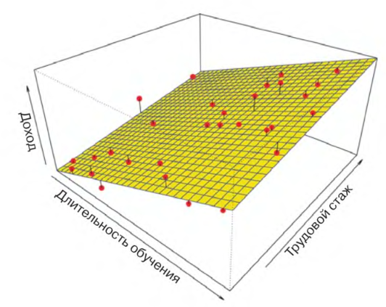
Обработка больших данных. Л5
Параметрические методы (пример)
Рис.4. Линейная модель, подогнанная по методу наименьших квадратов к данным Income (рис. 3). Выборочные значения представлены точками красного цвета, а желтая плоскость показывает подогнанную к данным модель.
income ≈ β₀+β₁education +β₂seniority

Slide 54
Обработка больших данных. Л5
Непараметрические методы
Непараметрические методы не делают явных предположений в отношении функциональной формы f. Вместо этого они выполняют поиск такой оценки f, которая приближается к данным максимально близко, не будучи при этом слишком грубой или слишком извилистой.
Такие подходы могут иметь существенное преимущество по сравнению с параметрическим методами: избегая предположения о конкретной функциональной форме f, они способны точно описать более широкий ряд возможных форм f. Любой параметрический подход несет с собой возможность того, что используемая для оценивания f функциональная форма значительно отличается от истинной функции, вследствие чего итоговая модель будет плохо описывать данные. В то же время непараметрические методы полностью уходят от этой опасности, поскольку, по сути, не делается никакого предположения о форме f.

Slide 55
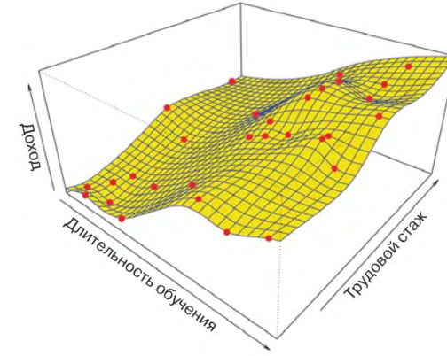
Обработка больших данных. Л5
Непараметрические методы
Однако непараметрические методы страдают существенным недостатком: поскольку они не сводят проблему оценивания f к ограниченному набору параметров, то для получения точной оценки f требуется очень большое число наблюдений (намного больше, чем обычно необходимо для какого-либо параметрического метода).
Рис. 5. Грубый сплайн типа «тонкая пластина», подогнанный к данным Income

Slide 56
Обработка больших данных. Л5
Компромисс между точностью предсказаний и интерпретируемостью модели
Некоторые из методов являются менее гибкими, или более ограниченными, в том смысле, что они способны породить лишь относительно небольшой набор функциональных форм для оценивания f. Например, линейная регрессия является относительно негибким подходом, поскольку она может порождать только линейные функции вроде линий на рис.1 или плоскости на рис. 4.
Другие методы, такие как сплайны типа «тонкая пластина» рис. 5, являются намного более гибкими, так как они могут порождать гораздо более широкий спектр возможных форм для оценивания f.

Slide 57
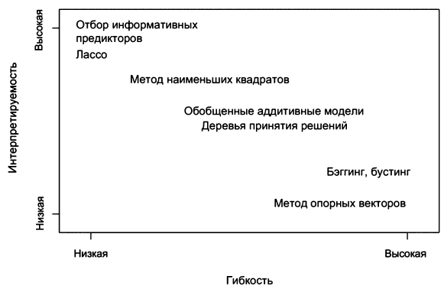
Обработка больших данных. Л5
Методы Data Mining
Компромисс между точностью предсказаний и интерпретируемостью модели
Зачем нам вообще выбирать более ограниченный метод вместо очень гибкого метода?
Если мы преимущественно заинтересованы в статистических выводах, то ограниченные линейные модели являются гораздо более интерпретируемыми.
Очень гибкие методы, такие как сплайны, а также методы бустинга могут приводить к настолько сложным оценкам f, что будет трудно понять, как любой отдельно взятый предиктор связан с откликом.
Рис. 6. Компромисс между гибкостью и интерпретируемостью разных методов статистического обучения. В целом при возрастании гибкости метода его интерпретируемость снижается

Slide 58
Обработка больших данных. Л5
Методы Data Mining
Компромисс между точностью предсказаний и интерпретируемостью модели
Мы выяснили, что в случаях, когда целью анализа является статистический вывод, есть явные преимущества в использовании простых и относительно негибких методов статистического обучения.
В ситуациях, когда мы заинтересованы только в предсказании, а интерпретируемость предсказательной модели нам просто неинтересна, лучше всего будет использовать наиболее гибкую из имеющихся моделей.
Например, если единственным нашим требованием к алгоритму будет точность прогноза — интерпретируемость значения не имеет.
Удивительно, но это не всегда так! Часто мы будем получать более точные предсказания с помощью менее гибкого метода. Это явление, которое на первый взгляд может показаться нелогичным, объясняется склонностью более гибких методов к переобучению.

Slide 59
Обработка больших данных. Л5
Методы Data Mining
Компромисс между точностью предсказаний и интерпретируемостью модели
Зачем описывать столько разных методов статистического обучения вместо одного, самого лучшего метода? В статистике бесплатный сыр бывает только в мышеловке: ни один из методов не доминирует над другими для всех возможных наборов данных.
На некотором конкретном наборе данных тот или иной метод может оказаться оптимальным, тогда как другие методы могут сработать лучше на похожих или отличающихся данных. Поэтому выбор метода, который дает наилучшие результаты для имеющегося набора данных, представляет собой важную задачу. Выбор такого метода может оказаться одним из самых трудных аспектов применения статистического обучения на практике.

Slide 60
Обработка больших данных. Л5
Виды обучения
Обучение с учителем и без учителя
Большинство проблем статистического обучения попадает в одну из двух категорий: обучение с учителем и без учителя.
Рассмотрим формально обучение с учителем.
Для каждого измеренного значения предиктора х_{i}, где i = 1,..., n, имеется соответствующее значение отклика у_{i}. Мы желаем построить модель, которая описывает связь между откликом и предикторами с целью точного предсказания отклика для будущих наблюдений (прогнозирование) или для лучшего понимания взаимоотношений между откликом и предикторами (статистические выводы). Многие классические методы статистического обучения, такие как линейная регрессия и логистическая регрессия, а также более современные подходы, вроде GAM (Обобщенные аддитивные модели), бустинга и метода опорных векторов, относятся к категории обучения с учителем.

Slide 61
Обработка больших данных. Л5
Виды обучения
Обучение с учителем и без учителя
Обучение без учителя описывает несколько более сложную ситуацию, в которой для каждого наблюдения i = 1,..., n, имеется мы имеем вектор измерений х_{i}, но без соответствующего отклика у_{i}. Подогнать линейную регрессионную модель невозможно, поскольку подлежащая предсказанию зависимая переменная отсутствует.
При таком сценарии мы в некотором смысле работаем вслепую: подобную ситуацию называют обучением без учителя, поскольку у нас нет зависимой переменной, которая «руководила» бы нашим анализом.
Какой статистический анализ все же возможен? Мы можем попытаться понять взаимоотношения между переменными или между наблюдениями. Один из статистических инструментов, который мы можем использовать в такой ситуации, — это кластерный анализ, или кластеризация.

Slide 62
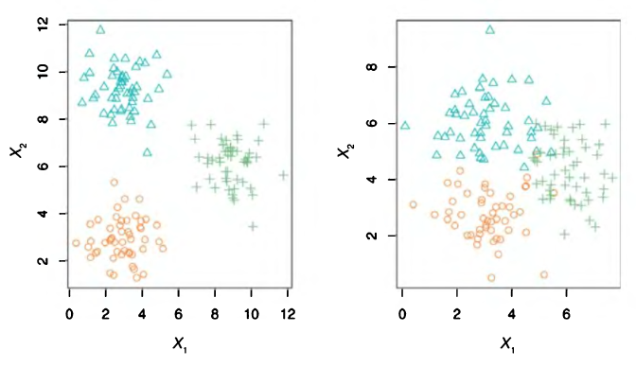
Обработка больших данных. Л5
Виды обучения
Обучение с учителем и без учителя
Цель кластерного анализа заключается в установлении того, разделяются ли наблюдения x₁, x₂, …, x_{n} на относительно четко выраженные группы. Например, в исследовании по сегментированию рынка мы могли бы учесть различные характеристики (переменные) для потенциальных клиентов, такие как почтовый индекс, семейный доход и покупательские привычки. Мы могли бы ожидать, что клиенты образуют разные группы, такие как «тратящие много» и «тратящие мало».
На рисунке представлены 150 наблюдений со значениями двух переменных — Х1 и Х2. Каждое наблюдение соответствует одной из трех отдельных групп.

Slide 63
Наиболее общий подход к измерению качества моделей

Slide 64

Обработка больших данных. Л5
Измерение качества модели
Нам нужно количественно выразить степень того, насколько предсказанное значение отклика близко к истинному значению отклика у соответствующего наблюдения. В регрессионном анализе наиболее часто используемой для этого мерой является среднеквадратичная ошибка (MSE - mean squared error), вычисляемая как:
Мы подгоняем нашу статистическую модель к обучающим наблюдениям {(x₁,y₁), (х₂,y₂),(х_{n},y_{n})} и получаем оценку .
Далее мы можем вычислить f(x₁),f(x₂),..., f(х_{n}). Если полученные значения примерно равны y₁, y₂, …, y_{n}, то MSE на обучающей выборке, рассчитанная по (5) окажется низкой.
(5)

Slide 65
Обработка больших данных. Л5
Измерение качества модели
Однако нам совсем нет дела то того, что (x_{i})≈y_{i} вместо этого мы хотим знать, является ли величина f(х₀) примерно равной у₀, где (х₀,y₀) — неизвестное ранее проверочное наблюдение, которое не использовалось при обучении статистической модели. Мы хотим выбрать такой метод, который дает минимальную ошибку на контрольной выборке, а не минимальную ошибку на обучающей выборке. Другими словами, располагая большим количеством наблюдений, мы могли бы вычислить
Ave(y₀ - (x₀))², (6)
то есть среднеквадратичную ошибку предсказаний для этих проверочных наблюдений (х₀,y₀). Мы хотели бы выбрать такую модель, для которой это среднее значение на контрольной выборке является как можно меньшим.

Slide 66
Обработка больших данных. Л5
Измерение качества модели
Каким же образом выбрать метод, минимизирующий MSE на контрольной выборке?
Если у нас в распоряжении может оказаться набор контрольных данных, мы можем иметь доступ к набору наблюдений, которые не были использованы для обучения статистической модели. Тогда мы можем просто вычислить величину из (6) по этим проверочным наблюдениям и выбрать метод статистического обучения с наименьшей контрольной MSE.
Но как быть, если проверочные наблюдения недоступны? В этом случае теоретически можно было бы выбрать метод статистического обучения, который минимизирует MSE на обучающей выборке, предположив, что MSE на обучающей и контрольной выборках примерно одинаковы.

Slide 67
Обработка больших данных. Л5
Измерение качества модели
К сожалению, у этой стратегии есть фундаментальная проблема: нет гарантии, что метод с минимальной MSE на обучающих данных также будет иметь минимальную MSE на контрольных данных.
Грубо говоря, проблема заключается в том, что многие статистические методы специально оценивают коэффициенты с целью минимизации MSE на обучающей выборке. Ошибка обучения у этих методов может быть довольно низкой, но MSE на контрольных данных часто гораздо выше.
Обозначим обучающую и контрольную выборку ОВ и КВ соответственно.

Slide 68
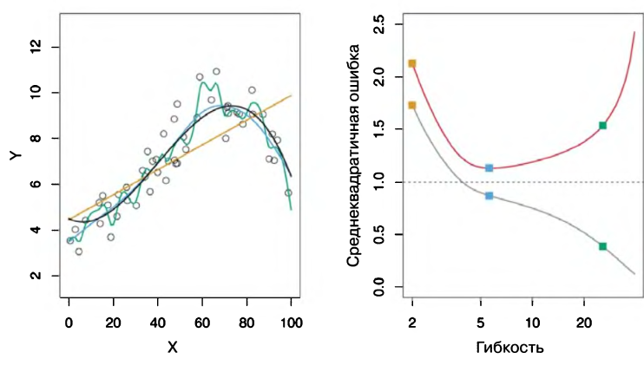
Обработка больших данных. Л5
Измерение качества модели
среднеквадратичная ошибка на контрольных данных
минимально возможное значение ошибки для контрольных данных, зависит от числа степеней свободы
среднеквадратичная ошибка на обучающих данных
Рис 7. Слева: данные, имитированные на основе f, показаны полыми точками черного цвета. Представлены три способа подгонки f: линейная регрессия (желтая линия) и две модели гладких сплайнов (голубая и зеленая линии).
Справа: Квадратные символы соответствуют ошибкам на обучающих и контрольных выборках, которые были получены для трех моделей, изображенных на графике слева.

Slide 69
Обработка больших данных. Л5
Измерение качества модели
среднеквадратичная ошибка на контрольных данных
минимально возможное значение ошибки для контрольных данных, зависит от числа степеней свободы
среднеквадратичная ошибка на обучающих данных
MSE на обучающей выборке монотонно снижается по мере возрастания гибкости. В этом примере истинная функция f нелинейна, поэтому линейная модель (желтый) недостаточно гибка для получения удовлетворительной оценки f . Из всех трех методов зеленая кривая имеет наименьшую MSE на обучающих данных, поскольку она соответствует наиболее гибкой из трех моделей.

Slide 70
Обработка больших данных. Л5
Измерение качества модели
Как и MSE на ОВ, MSE на КВ сначала снижается по мере увеличения гибкости. Однако в какой-то момент MSE на КВ снова начинает возрастать. Как следствие оранжевая и зеленая кривые имеют самые высокие ошибки на контрольных данных.
Var(ε)
Голубая кривая имеет минимальную MSE на КВ, что не должно удивлять, поскольку визуально эта модель выглядит как наилучшая оценка f. Горизонтальная прерывистая линия показывает Var(ε) — неустранимую ошибку, которая соответствует наименьшей достижимой MSE на контрольных данных для всех возможных методов. Следовательно, сглаживающий сплайн, показанный в виде голубой линии, близок к оптимуму.
По мере возрастания гибкости метода статистического обучения происходит монотонное снижение MSE на обучающих данных и U-образное изменение MSE на контрольных данных.

Slide 71
Обработка больших данных. Л5
Фундаментальное свойство статистического обучения
Это является фундаментальным свойством статистического обучения, которое остается справедливым для любого имеющегося набора данных и для любого применяемого статистического метода.
По мере увеличения гибкости модели MSE на обучающей выборке будет снижаться, но MSE на контрольной выборке необязательно будет вести себя тем же образом.
Ситуацию, когда некоторый метод обеспечивает небольшую MSE на обучающих данных и высокую MSE на проверочных данных, называют переобучением модели.
Это происходит потому, что наша процедура статистического обучения слишком усердно пытается найти закономерности в обучающих данных и в результате может обнаружить некоторые закономерности, которые просто случайны и никак не связаны с истинными свойствами неизвестной функции f.

Slide 72
Обработка больших данных. Л5
Задачи Data Mining
Фундаментальное свойство статистического обучения
При переобучении модели MSE на контрольной выборке будет большой потому, что предполагаемые закономерности, найденные нашим методом в обучающих данных, в проверочных данных просто не существуют.
Вне зависимости от того, случилось ли переобучение, мы почти всегда ожидаем, что MSE на обучающих данных будет ниже, чем MSE на контрольных данных, поскольку большинство методов статистического обучения так или иначе пытаются минимизировать ошибку обучения.
К переобучению относят также частный случай, когда менее гибкая модель обеспечивает меньшую MSE на контрольных данных.

Slide 73
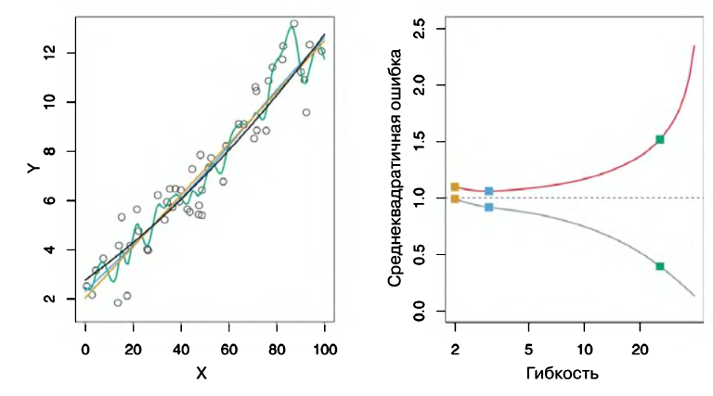
Обработка больших данных. Л5
Задачи Data Mining
Фундаментальное свойство статистического обучения
Истинная функция f ≈ линейна. Как и раньше, мы наблюдаем монотонное снижение MSE на обучающих данных по мере возрастания гибкости модели, а кривая MSE на контрольных данных имеет U -образную форму.
Рис. 8. То же, что на рис. 7, но с истинной функцией f, которая намного ближе к линейной. В этой ситуации линейная регрессия очень хорошо описывает данные.
Однако в связи с тем, что истинная зависимость близка к линейной, MSE на контрольных данных лишь незначительно снижается перед последующим возрастанием.

Slide 74
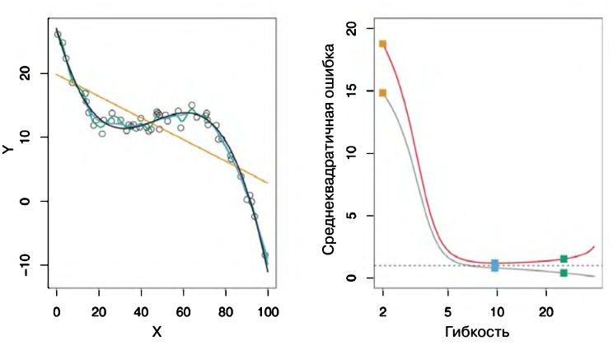
Обработка больших данных. Л5
Задачи Data Mining
Фундаментальное свойство статистического обучения
Рис. 9 иллюстрирует пример, в котором функция f в значительной мере нелинейна.
Кривые MSE для обучающих и контрольных выборок по-прежнему демонстрируют те же общие закономерности, но теперь имеет место быстрое снижение обеих этих кривых, перед тем как MSE на контрольных данных начинает медленно возрастать.
Рис. 9. То же, что па рис. 7,8, но с истинной функцией f, существенно отличной от линейной. В этой ситуации линейная регрессия описывает данные очень плохо.

Slide 75
Обработка больших данных. Л5
Задачи Data Mining
Фундаментальное свойством статистического обучения
Оказывается, что U-образная форма кривых, описывающих MSE на контрольных данных (рис. 7-9), является результатом двух конкурирующих свойств методов статистического обучения.
Для некоторого контрольного значения x₀ ожидаемую MSE всегда можно разложить на сумму трех фундаментальных величин: дисперсии f (x₀ ), квадрата смещения f (x₀ ) и дисперсии остатков ε:
E(у₀ - f(x₀)² = Var( f(x₀)) + [Bias( f (x₀))]² + Var(ε). (7)
Здесь E(у₀ - f (x₀ )² обозначает математическое ожидание ошибки на контрольной выборке и представляет собой среднее значение MSE, которое мы получили бы при многократном повторном оценивании f на основе большого числа обучающих выборок и вычислении ошибки для каждого контрольного значения x₀ . Общую ожидаемую MSE на контрольной выборке можно вычислить путем усреднения E(у₀ - f(x₀ ))² для всех возможных проверочных значений x₀.

Slide 76
Обработка больших данных. Л5
Задачи Data Mining
Фундаментальное свойство статистического обучения
Уравнение (7) говорит нам о том, что для минимизации ожидаемой ошибки на проверочных данных мы должны выбрать такой метод статистического обучения, который одновременно обеспечивает низкую дисперсию и низкое смещение.
Заметим, что дисперсия по определению является положительной величиной, равно как и квадрат смещения. В итоге мы видим, что математическое ожидание MSE на контрольной выборке никогда не может быть ниже неустранимой ошибки Var(ε).
Дисперсия означает величину, на которую f изменилась бы при оценивании этой функции с использованием другой обучающей выборки. Поскольку для подгонки модели используются обучающие данные, то разные обучающие выборки будут приводить к разным f . В идеале оценки f, полученные на разных выборках, должны варьировать незначительно. Однако если некоторый метод обладает высокой дисперсией, то небольшие изменения в обучающих данных могут привести к большим изменениям в f. В целом более гибкие статистические методы имеют более высокую дисперсию.

Slide 77
Обработка больших данных. Л5
Задачи Data Mining
Фундаментальное свойство статистического обучения
Смещение означает ошибку, вводимую за счет аппроксимирования проблемы из реального мира, которая может оказаться чрезвычайно сложной, при помощи гораздо более простого метода. Например, линейная регрессия предполагает, что между Y и Х₁, Х₂,... ,Х_{Р} имеется линейная зависимость.
Маловероятно, что какая-либо проблема из реального мира действительно описывается такой простой зависимостью, в связи с чем применение линейной регрессии несомненно приведет к определенному смещению оценки f.
В целом более гибкие методы вызывают меньшее смещение.
Как правило, при использовании более гибких методов дисперсия будет возрастать, а смещение — снижаться. Относительная скорость изменения этих двух величин определяет направление изменения MSE на контрольной выборке.

Slide 78
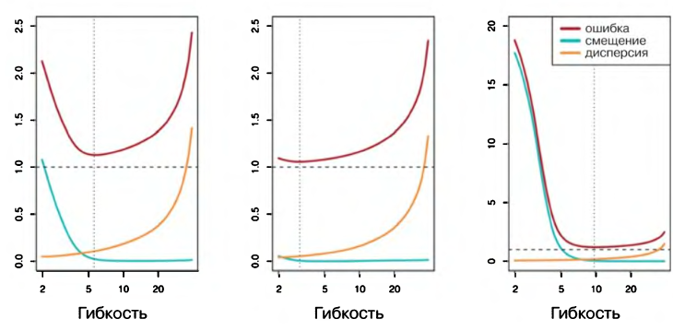
Обработка больших данных. Л5
Задачи Data Mining
Фундаментальное свойство статистического обучения
По мере увеличения гибкости некоторого класса методов снижение смещения вначале обычно происходит быстрее, чем рост дисперсии. В результате этого математическое ожидание MSE на контрольной выборке сначала снижается. Однако в определенный момент возрастающая гибкость перестает оказывать влияние на смещение, но при этом вызывает рост дисперсии. Когда это происходит, MSE на контрольной выборке возрастает.
Рис. 10. Квадрат смещения (голубая кривая), дисперсия (оранжевая кривая), Var(ε) (пунктирная линия) и MSE на контрольной выборке (красная кривая) для трех наборов данных, показанных на рис. 7- 9.
Вертикальная пунктирная линия показывает уровень гибкости, соответствующий наименьшей MSE

Slide 79
Обработка больших данных. Л3
Задачи Data Mining
Фундаментальное свойство статистического обучения
Связь между смещением, дисперсией и MSE на контрольной выборке, описанная в уравнении 7 и показанная на рис. 10, известна как компромисс между смещением и дисперсией. Хороший результат, достигаемый методом статистического обучения на контрольных данных, требует как низкой дисперсии, так и низкого квадрата смещения.
Рис. 10. Квадрат смещения (зеленая), дисперсия (желтая кривая), Var(ε) (пунктирная линия) и MSE на контрольной выборке (красная кривая) для трех наборов данных, показанных на рис. 7- 9.

Slide 80

Обработка больших данных. Л5
Статистический характер процесса обучения в нейронных сетях
Нас будет интересовать НЕ эволюция весового вектора w, который циклически проходит через алгоритм обучения. Вместо этого мы сосредоточимся на отклонении между "целевой" функцией f(x) и "фактической" функцией F(x, w), реализуемой нейронной сетью, где вектор x обозначает входной сигнал. Отклонение выражается в статистических терминах.
Нейронная сеть - это всего лишь одна из форм, в которой эмпирические знания об интересующем физическом явлении или среде закодированы с помощью обучения.
Под "эмпирическим" знанием мы понимаем набор измерений, характеризующих явление.
Для большей ясности, рассмотрим пример стохастического явления, описываемого случайным вектором X, состоящим из набора независимых переменных, и случайным скаляром D, представляющим зависимую переменную. Элементы случайного вектора X могут иметь разные физические значения. Предположение о том, что зависимая переменная D является скалярной, было сделано для упрощения изложения без потери общности. Предположим также, что у нас есть N реализаций случайного вектора X, обозначаемого {x_{i}}^{N}_{x=1,} и соответствующий набор случайных скаляров D, обозначаемый как: {d_{i}} ^{N}_{x=1} ​.
Эти измерения составляют обучающую выборку, которая обозначается как:
Где
f(X) — детерминированная функция от вектора аргументов
ϵ - это случайная ошибка
Мы предполагаем, что модель регрессивна: D=f(X)+ϵ

Slide 81
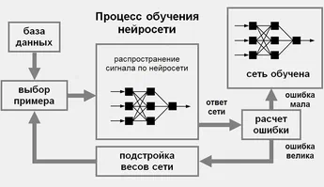
Обработка больших данных. Л3
Статистический характер процесса обучения в нейронных сетях
Мы предполагаем, что модель регрессивна:
D=f(X)+ϵ
Регрессивная модель обладает двумя свойствами:
1. Ошибка среднего значения
Среднее значение ошибки ожидания равно нулю: E[ϵ∣x]=0 где E —статистический оператор математического ожидания.
Исходя из этого свойства, можно сказать, что функция регрессии f(x) — это условное среднее значение выходных данных модели D при условии, что входные данные X=x представлены следующим образом:
2. Принцип ортогональности
Ожидаемая ошибка не коррелирует с функцией регрессии f(X): E[ϵf(X)]=0. Это свойство называется принципом ортогональности. Оно гласит, что вся информация о D, доступная нам через входные данные X, закодирована в функции регрессии f(X).
Подробнее здесь: https://www.geeksforgeeks.org/deep-learning/statistical-nature-of-the-learning-process-in-neural-networks/

Slide 82
Вопросы к экзамену
Обработка больших данных. Л5
Стандарты жизненного цикла Big Data: CRISP-DM
Принципы и инструменты аналитики. Задачи и компетенции аналитиков Big Data
Процесс познания (от гипотезы к функции).
Стандарты жизненного цикла Big Data: CRISP-DM
Принципы и инструменты аналитики. Задачи и компетенции аналитиков Big Data
Процесс познания (от гипотезы к функции).
Примеры эффективного применения аналитики БД
Что такое статистическое обучение?
В чем разница между описательными и предсказательными задачами DM? Какие методы анализа лучше приспособлены для описательных, а какие для предсказательных задач?
В каких случаях лучше использовать линейные, а когда нелинейные модели анализа данных?
Приведите математическое выражение для параметрической модели статистического обучения, для каких задач анализа данных их лучше использовать?
В чем состоят преимущества и недостатки непараметрических моделей анализа данных, как осуществить выбор между параметрической и непараметрической моделью?
Как выполняется измерение качества модели анализа данных?
В чем состоит фундаментальное свойство статистического обучения? Привести примеры.

